Slide 1
Les Plus Beaux Logis de Paris
Partie 1

Slide 2

Titre du projet : Analysez l’évolution des prix de l’immobilier avec Python
Prénom : Kheloudja
Nom : Habi/Drouaz
Date : Avril 2024

Slide 3
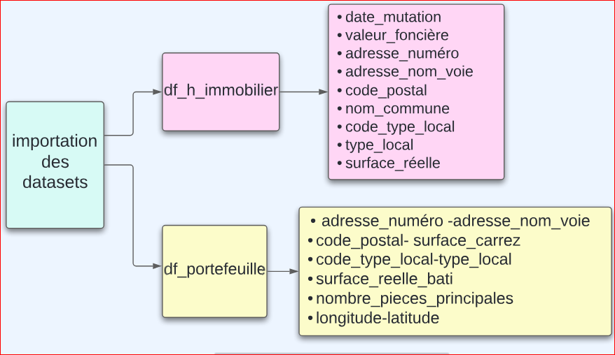
Jeu de données

Slide 4

Analyse du marché de l’immobilier
On distingue 2 types de biens
Appartements
Local industriel. Commercial ou assimilé
26196 transactions
24353 appartements
1843 local industriel. Commercial ou assimilé

Slide 5
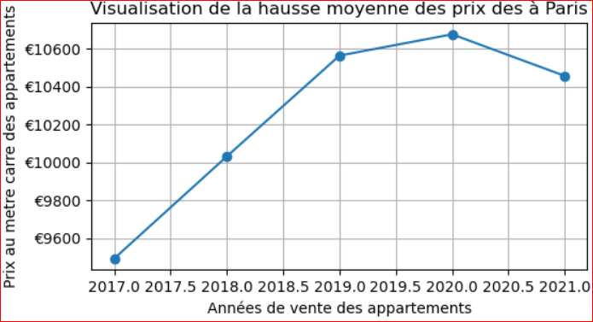
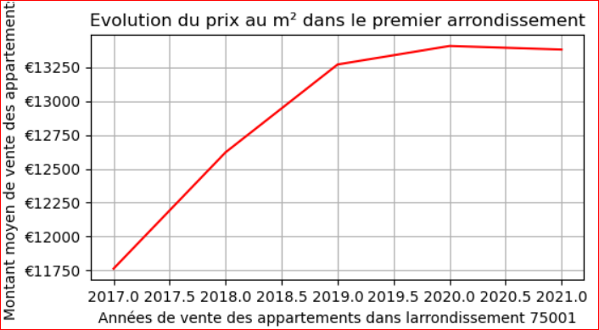
Évolution des prix au M2 des appartements dans Paris
Progression continue des prix des appartements à Paris avec une légère baisse entre 2020 et 2021
Évolution constante des prix avec une stagnation entre 2020 et 2021 dans le 1er arrondissement

Slide 6
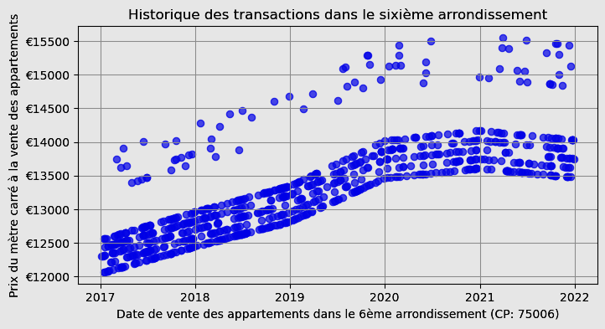
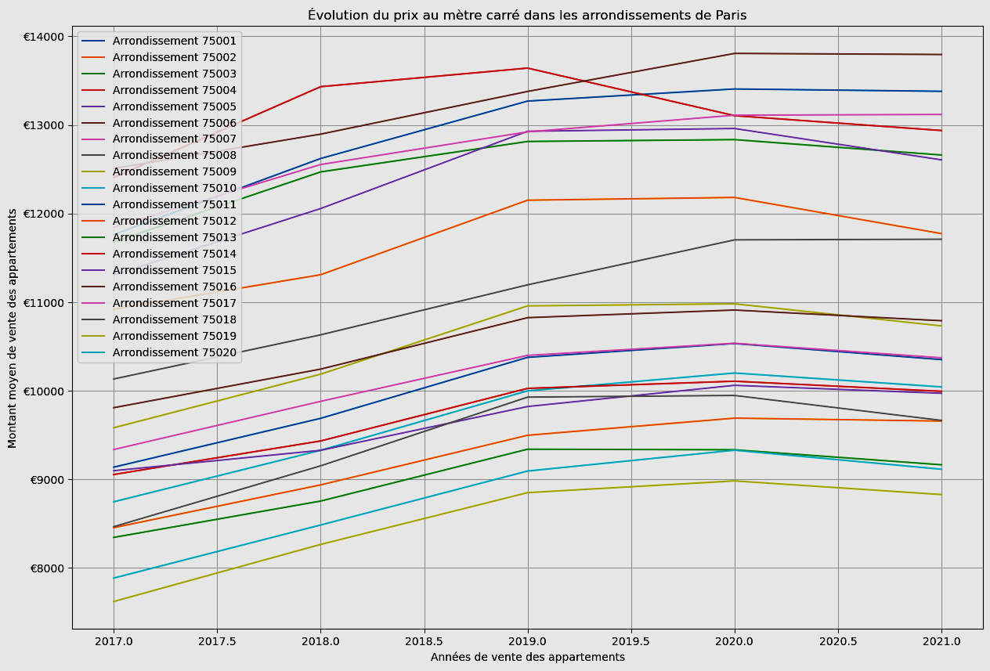
Évolution des prix au m2 dans Paris
782 transactions dans le 6ème
Avec une évolution importante des prix
Tendance générale à la hausse des prix dans Paris
Notes:
Tendance générale à la hausse des prix de l’immobilier dans Paris
782 transactions dans le 6ème arrondissement avec une évolution du prix au M2 au fil du temps
Transactions entre 12000 et 12500 € le m2 , en progression continue.
Transactions au-delà de 13000€ le m2 moins importantes mais en progression

Slide 7
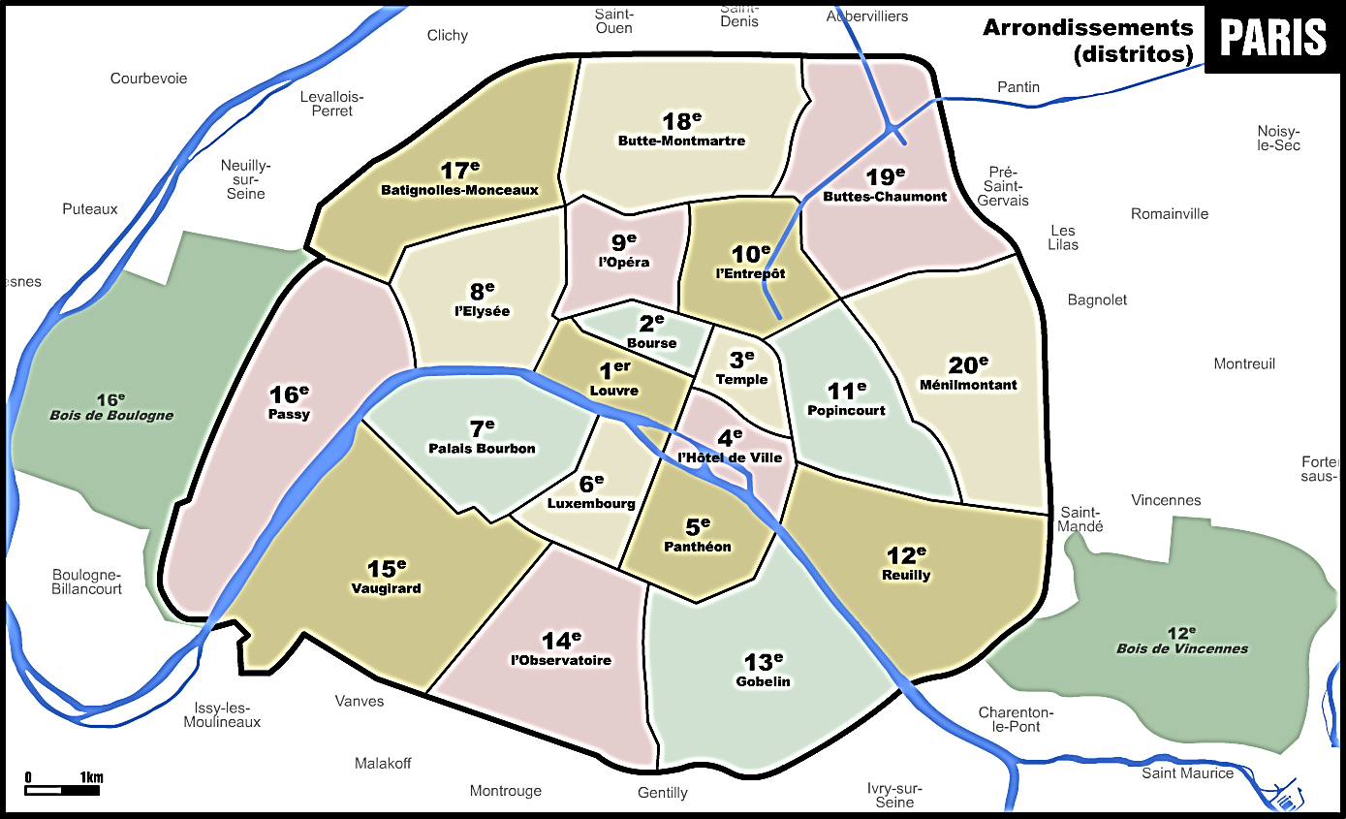

Les prix les plus
élevés dans le centre
et l’Ouest
Les prix les plus bas
Sont enregistrés dans
le 19ème arrondissement
Résultats des corrélations
Corrélation prix m2 et date:
Corrélation de pearson modérée, soit : 0.77.
Forte corrélation spearman
soit 0.89, avec une P.value de 0.037.
Corrélation valeur foncière
et surface :
Corrélation de pearson : 0.98. avec une P.value de 0.0.
Relation type de bien valeur
foncière = test ANOVA
Test F élevé soit 1976
P.value = 0.0

Slide 8
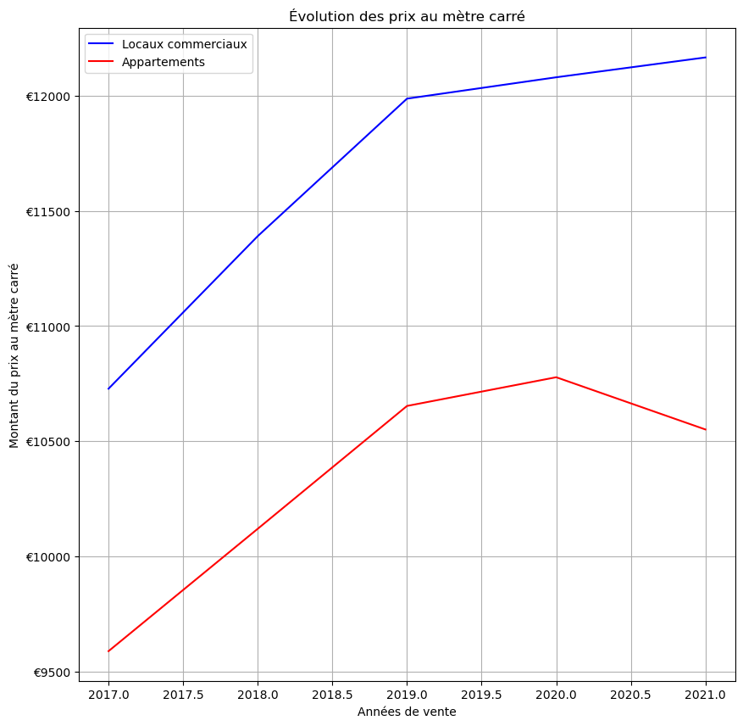
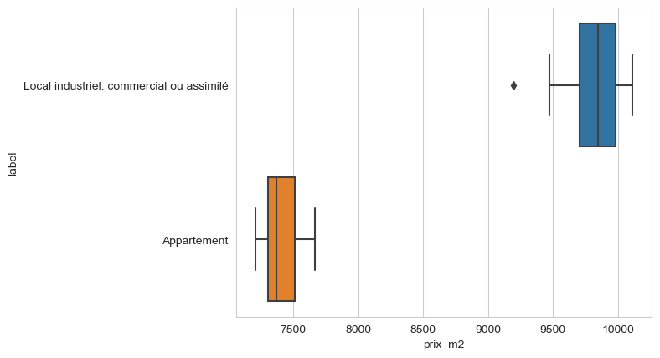
un écart d’un peu plus de 1000€ entre les locaux
commerciaux et les appartements.
Une évolution constante et importante des prix des locaux commerciaux comparé aux appartements.
BOXPLOT
Grande variabilité des prix des appartements
Grande variabilité des prix des locaux commerciaux les plus chers
Notes:
Le prix moyen des locaux commerciaux est de 11705.
Les dimensions importantes pour prédire le prix au m2 sont :
La surface du bien immobilier
La date considérée
La localisation
Le type de bien

Slide 9

Résultats des prédictions
Segment
particulier
Segment
corporate
Prix en million d’euros
71.053
M/€
97.97
M/€
Segmentation du marché de l’immobilier
Avec un pourcentage d’erreur moyen de 10%

Slide 10

Résultats du clustering
Cluster 1
appartements
Cluster 2
Locaux
commerciaux
Prix moyen 7408.78€
Écart type
141.33€
Classification
des données
Prix moyen
9806.92€
Écart type
232.95€
Prix min 7207.22€
Prix max 7666.07€
Prix min 9194.70€
Prix max 10113.20 €

Slide 11
Prétraitement des données et compréhension des corrélations entre les variables
Encodage des variables avec le one hot encoding
Utilisation du modèle de régression pour la prédiction
Évaluation du modèle avec une erreur moyenne de 10%
Utilisation de Kmeans pour la classification
Optimisation du nombre de K avec elbow méthode
Méthodologie prédiction, classification et labélisation des données
Importation de df_echantillon
Exploration des données
Modélisation et prédiction
Classification et labélisation des données

Slide 12

Le projet m’a permis de comprendre et utiliser les corrélations, faire des modèles et analyses, comprendre les prédictions, la méthode supervisée avec la régression linéaire et la méthode non supervisée avec le Kmeans. Mais aussi l’analyse ANOVA.
Néanmoins, bien que riche en apprentissage, il faut tenir compte des limites de cette analyse. Basée uniquement sur le prix au m2 pour classer les biens.
Le choix du nombre de clusters à 2 pourrait affecter la généralisation des résultats.
Pour finir cette analyse fournit une base solide pour comprendre le marché de l’immobilier.
Notes:
Les locaux commerciaux ont des prix au m2 plus élevés et une variabilité plus importante par rapport aux appartements.
cette analyse fournit une base solide pour comprendre le marché de l’immobilier.

